Slide 1
Tecnologías de la Información y Comunicaciones
Ingeniería en Innovación Agrícola Sustentable
Profesor de Asignatura: LIC. Susana Alejandra López Jiménez
Licenciado en Sistemas Computacionales
ale.lopj@gmail.com

Slide 2
1. Introducción a las Tecnologías de la Información y Comunicación
1.1. Conceptos en Tecnologías de la Información y Comunicación.
1.2. Las TIC´s y áreas de aplicación.
1.3. Componentes de un sistema de informático.
1.3.1. Hardware: tipos y ejemplos.
1.3.2. Software: tipos y ejemplos.

Slide 3
Competencia específica a desarrollar & Actividades de Aprendizaje
Identificar las áreas de aplicación de las Tic’s y los elementos que componen un sistema informático.
Realizar un cuadro sinóptico de las áreas de aplicación de las TIC’s.
Mostrar la clasificación de los diferentes tipos de computadoras.
Investigar y clasificar los diversos dispositivos de un sistema informático.
Crear una línea de tiempo que muestre la evolución y tendencia de los equipos de cómputo y dispositivos de almacenamiento.

Slide 4
Evidencias
Investigar conceptos sobre las TIC’s
Realizar un cuadro sinóptico de las áreas de aplicación de las TIC’s.
Mostrar la clasificación de los diferentes tipos de software.
Clasificación de los diferentes tipos de hardware.
Crear una línea de tiempo que muestre la evolución y tendencia de los equipos de cómputo y dispositivos de almacenamiento.

Slide 5
TICs
Si se entiende esta última como el conjunto de recursos, procedimientos y técnicas usadas en el procesamiento, almacenamiento y transmisión de información, esta definición se ha matizado de la mano de las TIC, pues en la actualidad no basta con hablar de unacomputadora cuando se hace referencia al procesamiento de la información.

Slide 6
Software
Se conoce como software¹ al equipamiento lógico o soporte lógico de un sistema informático, que comprende el conjunto de los componentes lógicos necesarios que hacen posible la realización de tareas específicas.

Slide 7
Hardware
El término hardware (pronunciación AFI: [ˈhɑːdˌwɛə] o [ˈhɑɹdˌwɛɚ]) se refiere a todas las partes tangibles de un sistema informático; sus componentes son: eléctricos, electrónicos, electromecánicos y mecánicos.¹ Son cables, gabinetes o cajas, periféricos de todo tipo y cualquier otro elemento físico involucrado; contrariamente, el soporte lógico es intangible y es llamado software.

Slide 8
Sistema de cómputo
Un sistema es un conjunto de elementos relacionados entre si, para buscar un mismo fin.
De esta forma podemos definir que un sistema de computo es un conjunto de elementos (usuarios, equipo de computo, programas y datos) donde cada uno de ellos tiene una función especifica para lograr manejar la información que se genere en la computadora.
Los elementos que constituyen a un sistema de computo son:
Usuarios.
Equipo de computo (Elementos físicos).
Programas de computo (Elementos lógicos).
Datos.

Slide 9
Informática
La informática es una ciencia que estudia métodos, procesos, técnicas, con el fin de almacenar, procesar y transmitir información y datos en formato digital.
La informática se ha desarrollado rápidamente a partir de la segunda mitad del siglo XX, con la aparición de tecnologías tales como el circuito integrado, Internet y elteléfono móvil.

Slide 10
Computación
El concepto "Computación" refiere al estudio científico que se desarrolla sobre sistemas automatizados de manejo de informaciones, lo cual se lleva a cabo a través de herramientas pensadas para tal propósito. Es de este modo, que aparecen conceptos como la PC, Tecnología, Internet e Informática, que se vinculan entre sí en el marco del procesamiento y movilidad de la información.

Slide 11
Dato
Es la materia prima de un sistema de computo. En otras palabras es la información que será transformada para obtener los resultados deseados en un sistema de computo.

Slide 12
Información
En sentido general, la información es un conjunto organizado de datos procesados, que constituyen un mensaje que cambia el estado de conocimiento del sujeto o sistema que recibe dicho mensaje.

Slide 13
Usuario
Son las personas que se encargan de proporcionar los datos para que funcione adecuadamente el sistema de cómputo. Estas personas se pueden clasificar en:
Usuarios habituales. Este tipo de usuario utiliza la computadora como su herramienta de trabajo cotidiana. Y tienen un buen conocimiento sobre el funcionamiento de la computadora.
Usuarios esporádicos. Son los que utilizan esporádicamente la computadora para realizar algunas de sus tareas diarias.

Slide 14
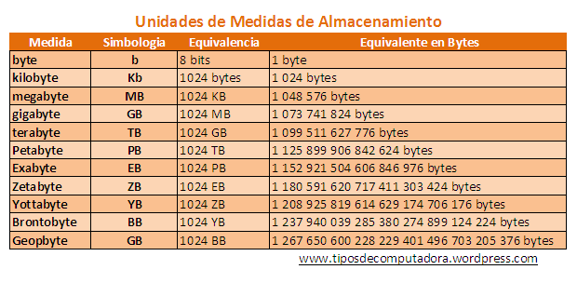
Unidades de medida en informática

